Slide 1
Муниципальное казенное образовательное учреждение «Приморская средняя общеобразовательная школа с углубленным изучением отдельных предметов им. Героя Советского Союза Семенова П.А.» Быковского муниципального района Волгоградской области.
Творческий проект
по технологии
«Пасхальный петушок»
(Подставка под
пасхальные яйца)
Выполнил: ученик 5 «а» класса
Грибенников Роман
Руководитель: учитель технологии
Жуков Е.А.
2014 год.

Slide 2
Содержание:
Титульный лист
Актуальность проблемы
Цель
Задача
Развитие идеи
Выбор материалов
Выбор инструментов
Выпиливание изделия
Техника безопасности при выполнении работ
Технологическая карта «Пасхальный петушок»
Требования к изделию.
Экономический расчёт
Оценка качества проекта
Реклама изделия
Литература

Slide 3
Актуальность проблемы:
Пасха – это один из самых светлых праздников. И подготовка к нему превращается в захватывающее занятие. Конечно, для украшения пасхальных яиц время еще не пришло, а вот продумать такие приятные и симпатичные мелочи, как подставки под них, можно уже сейчас.

Slide 4
Изготовить необычную подставку для пасхальных яиц и для украшения праздничного пасхального стола. Изделие должно быть изготовлено быстро, просто, дешево, оригинально.
Цель:

Slide 5
Задача:
Развивать творческое мышление, самостоятельную творческую деятельность, а так же совершенствовать и развивать технологию изготовления подставок под пасхальные яйца, сувениров и т.д.

Slide 6
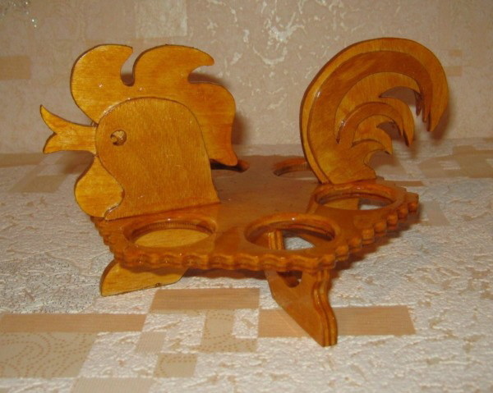
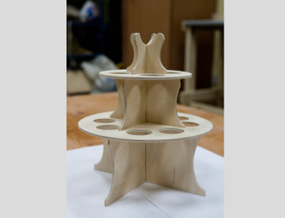
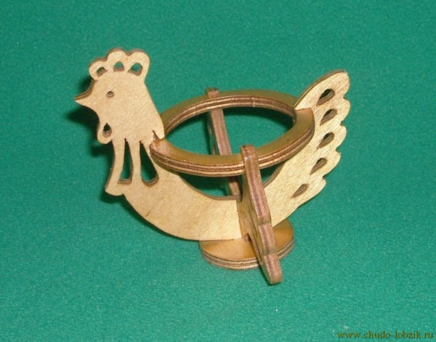
Развитие идеи
Сделав выбор объектов труда, я стал обдумывать форму подставки под пасхальные яйца. Для этого прошёл по магазинам, базарам, изучил иллюстрации в книгах. Подставки под пасхальные яйца могут иметь разные формы.
Рис.1
Рис.2 Рис.3
Из найденных форм подставок под пасхальные яйца, я выбрал образец, изображенный на Рис.1
Я думаю, эта подставка понравится родным.

Slide 7
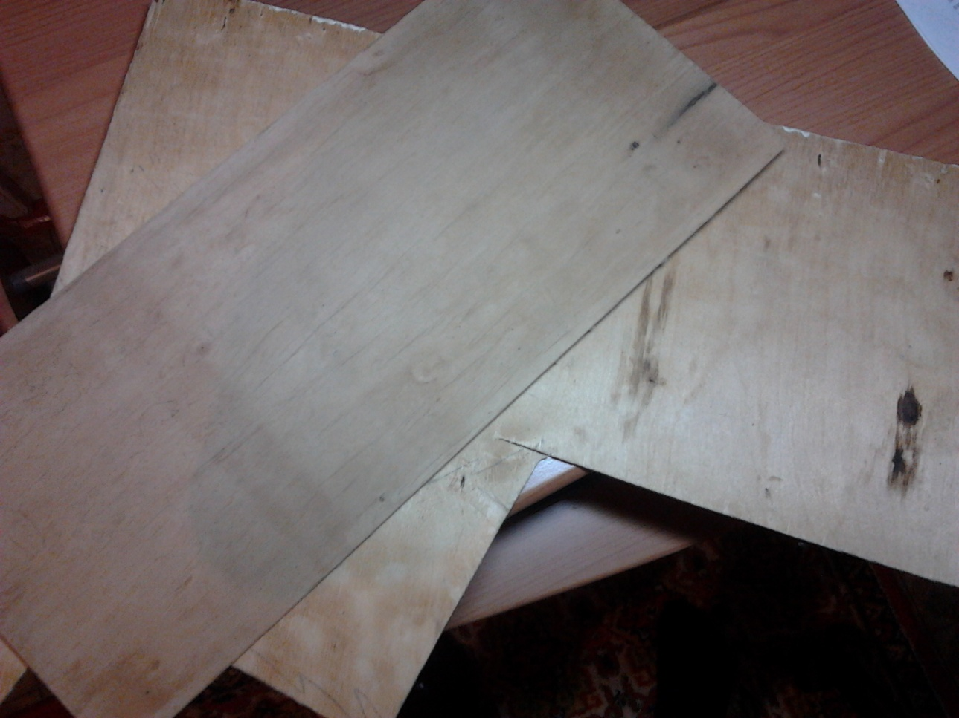
Выбор материала
Для выпиливания ручным лобзиком «Подставки под пасхальные яйца» понадобится материал:
клееная фанера толщиной 5 мм, 3 мм.
Фанера состоит из тонких слоев дерева склеенных вместе. Волокно каждого слоя имеет свое направление. Прочность фанеры (устойчивость к расщеплению), ее плотность и другие характеристики одинаковы по всей площади. Фанера выпускается различной толщины и видов.

Slide 8
Выбор инструментов
Для работы мне понадобились следующие инструменты:
Линейка
Чертёж
Карандаш
Чертежная калька
Ручной лобзик
Пилки для ручного лобзика
Шило
Струбцина
Столик для выпиливания
Круглый напильник (надфиль)
Плоский напильник (надфиль)
Наждачная бумага средней зернистости.
Цветные карандаши
Бесцветный лак

Slide 9
Выпиливание изделия

Slide 10
Техника безопасности при выполнении работы
Работайте только на выпиловочном столике, надежно прикрепленном к верстаку.
Во избежание порезов держите пальцы рук вне зоны движения пилки лобзика.
Прочно закрепляйте пилку в держателях рамки лобзика.
Не делайте резких движений при выпиливании, не наклоняйтесь низко над заготовками, не сдувайте пыль.
Если руки устали – отложите инструмент, расслабьте мышцы, опустите руки вниз, слегка потрясите ими для восстановления кровотока.
Будьте внимательны: сколы могут занозить руку. При зачисток кромок изделия берегите пальцы.
Работайте в хорошо проветриваемом помещении. Наносите лак в респираторе.
Древесную пыль удаляйте щеткой-сметкой или влажной тряпкой.
Избегайте попадания лака на открытые участки тела. Лаки огнеопасны и токсичны.

Slide 11
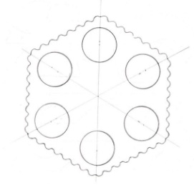
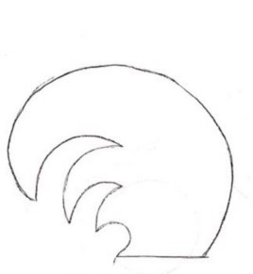
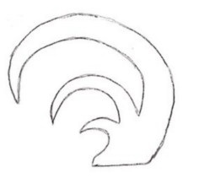
Технологическая карта «Изготовление Подставки под пасхальные яйца»
№ п/п | Технологическая операция | Последовательность выполнения | Инструменты и оборудование
1 | Обработка материала | Обработать фанеру наждачной бумагой | Наждачная бумага
2 | Перевод чертежа платформы подставки(с пропилами) | Перевести чертеж платформы подставки (с пропилами) на фанеру. (1 шт.) | Линейка, карандаш, Копировальная бумага
3 | Перевод чертежа центральной детали хвоста на фанеру | Перевести чертеж центральной детали хвоста 1шт.) | Линейка, карандаш, Копировальная бумага
4 | Перевод чертежа боковых деталей хвоста на фанеру | Перевести боковых деталей хвоста на фанеру (2 шт.) | Карандаш, Копировальная бумага

Slide 12
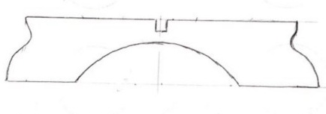
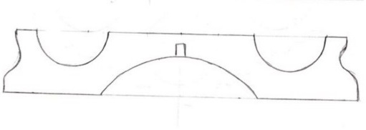
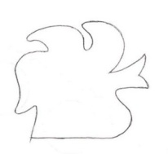
5 | Выпиливание ножки под платформу по чертежу | Выпилить ножку под платформу (с пропилами) (1 шт.) | Ручной лобзик, Пилки, Выпиловочный столик
6 | Выпиливание ножки под платформу по чертежу | Выпилить ножку под платформу (1 шт.) | Ручной лобзик, Пилки, Выпиловочный столик
7 | Выпиливание центральной детали головы по чертежу | Выпилить центральную деталь головы по чертежу (1 шт.) | Ручной лобзик, Пилки, Выпиловочный столик,

Slide 13
8 | Выпиливание боковых деталей головы по чертежу | Выпилить боковые детали головы (2 шт.) | Ручной лобзик, Пилки, Выпиловочный столик,
9 | Сборка изделия, склеивание | Собрать изделие, склеить | Клей «Момент»
10 | Лакирование, раскраска | Раскрасить, Покрыть лаком | Бесцветный лак, Кисть, цветные карандаши

Slide 14
Тр е б о в а н и я к и з д е л и ю
Название изделия | Подставка под пасхальные яйца
Функциональное назначение | Для украшения пасхального стола
Пользователь | Члены семьи
Единичное или массовое производство | Единичное.
Требования к материалам | Натуральные
Требования с точки зрения безопасности использования | Гладкая, без заусенцев поверхность
Экологические требования | Экологически чистые материалы - фанера

Slide 15
Экономический расчёт
При изготовлении пасхального петушка (подставки под пасхальные яйца), мной не было затрачено ни копейки денег, так как все инструменты и материалы у нас дома были.

Slide 16
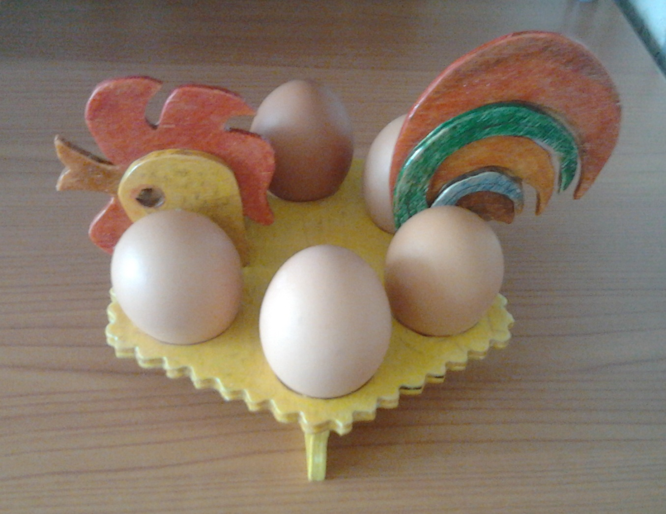
Оценка качества проекта
Закончив работу над своим изделием, мне захотелось посмотреть как мое изделие будет украшать пасхальный стол. Расписанные или украшенные своим способом пасхальные яйца становятся семейной гордостью. Некоторые из них хочется выставить на показ. Я думаю мое изделие будет востребовано в нашей семье.

Slide 17
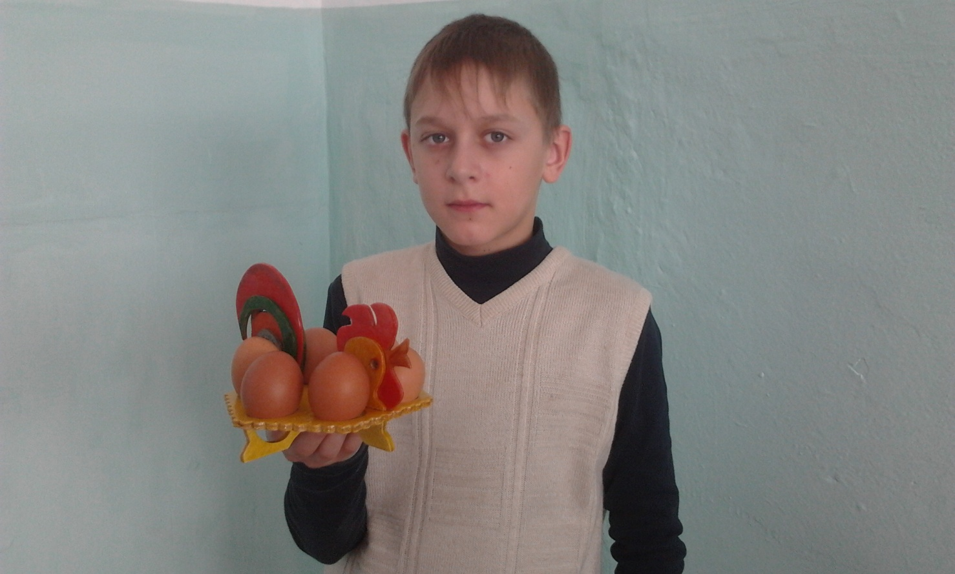
Реклама изделия
Пасхальный петушок (подставка под пасхальные яйца)– это удобное и красивое изделие, которое украсит пасхальный стол!

Slide 18
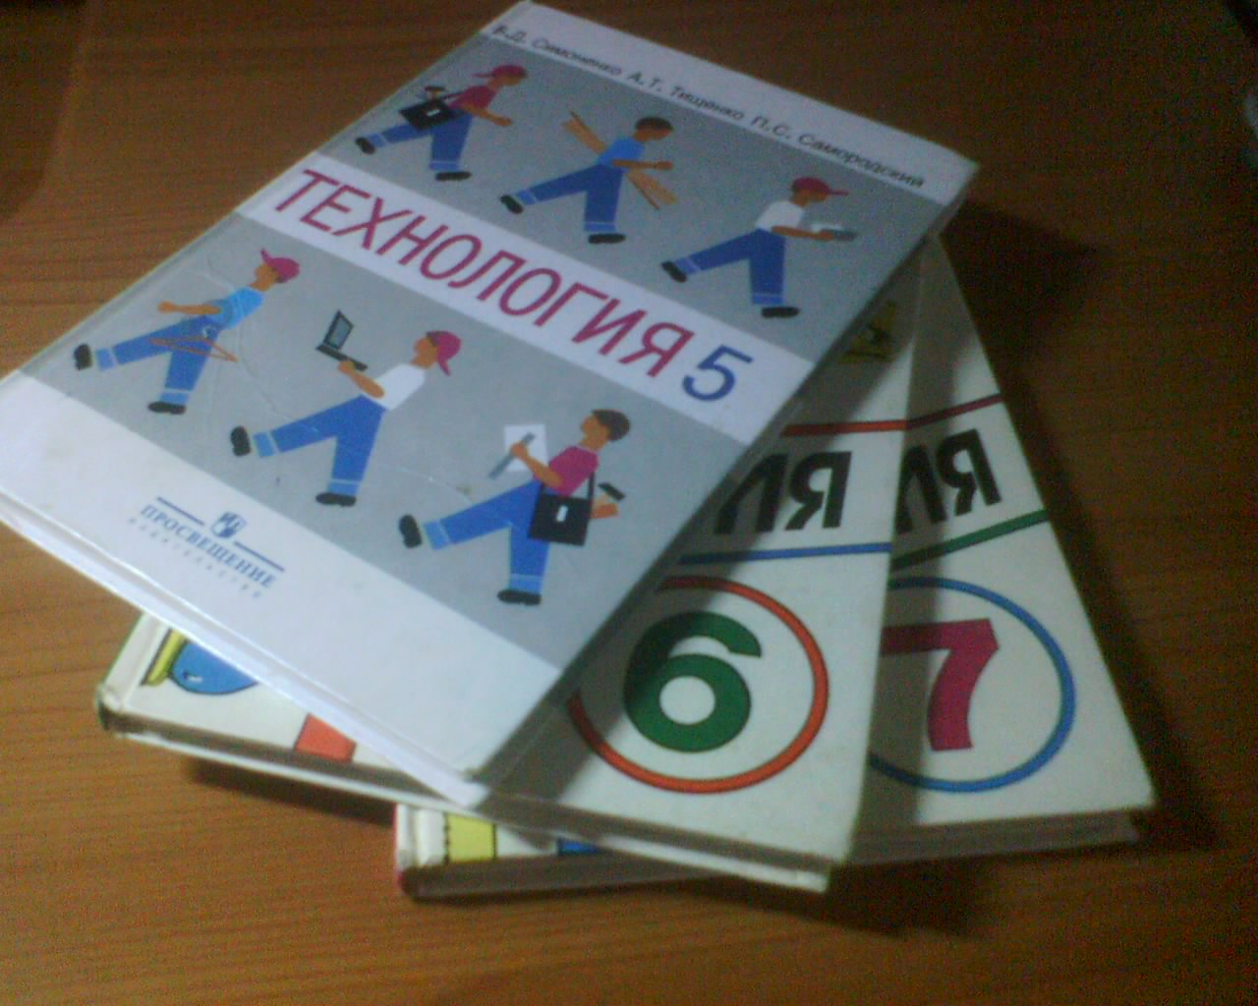
Литература
1 Учебник «Технология» 5-7 классы. В.Д. Симоненко. М. «Вентана-Граф», 2012
2 Рихвак Э.В. «Мастерим из древесины» М. «Просвещение» 1990г.

